Slide 1
PHÒNG GIÁO DỤC & ĐÀO TẠO QUẬN LONG BIÊN
TRƯỜNG TIỂU HỌC ÁI MỘ B
TIẾNG VIỆT 1
Bài 40, 41, 42, 43:
âm, âp, em, ep, êm, êp, im, ip

Slide 2
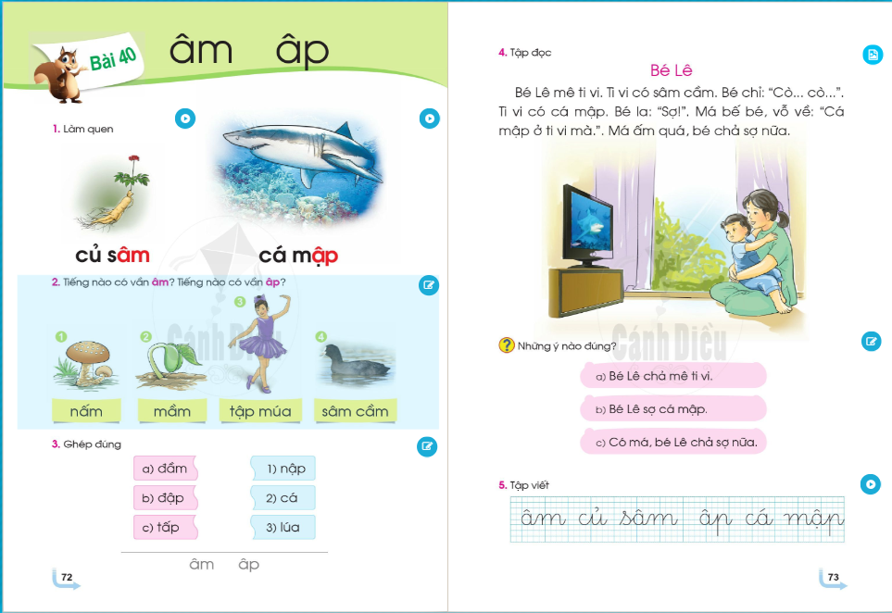
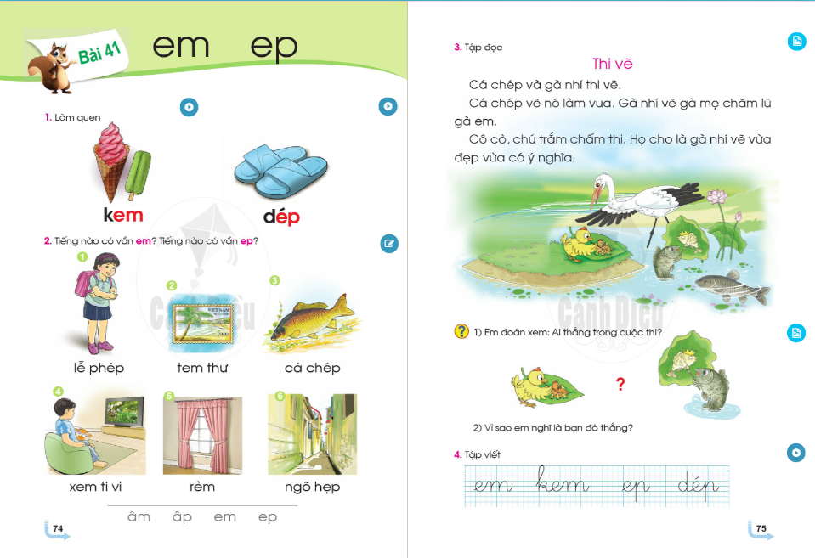
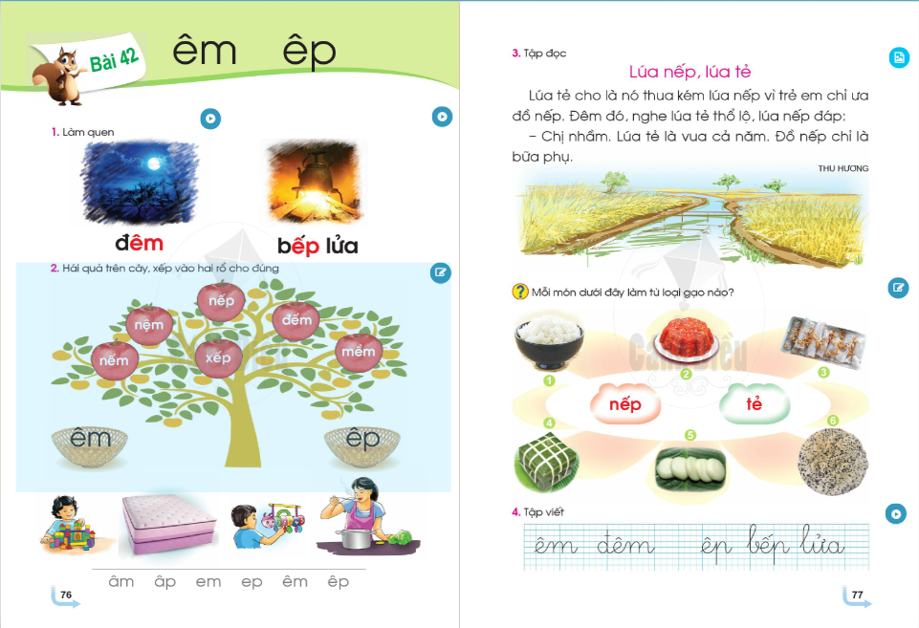
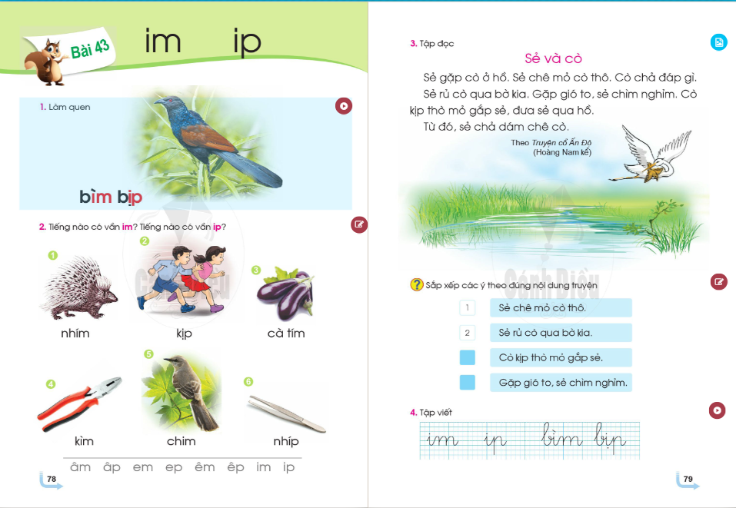
Notes:
Sửa lại trang sách

Slide 3
âm
âp

Slide 4
em
ep

Slide 5
êm
êp

Slide 6
im
ip

Slide 7




1. Lµm quen
Bµi 40: âm, âp
củ sâm
cá mập

Slide 8
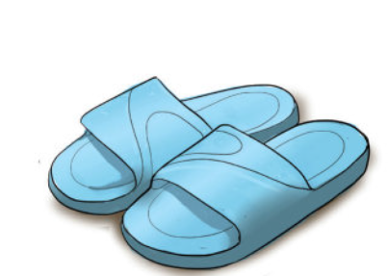

1. Lµm quen
Bµi 41: em, ep
kem
dép

Slide 9


Bµi 42: êm, êp
1. Lµm quen
đêm
bếp lửa

Slide 10

1. Lµm quen
Bài 43: im, ip
bìm bịp

Slide 11
Thư giãn

Slide 12
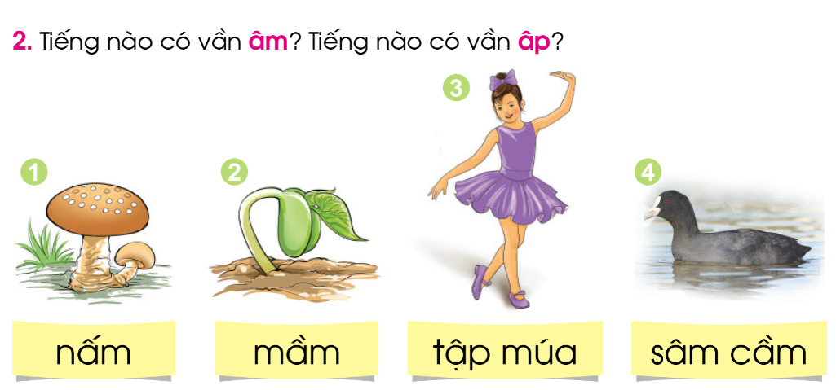

Slide 13
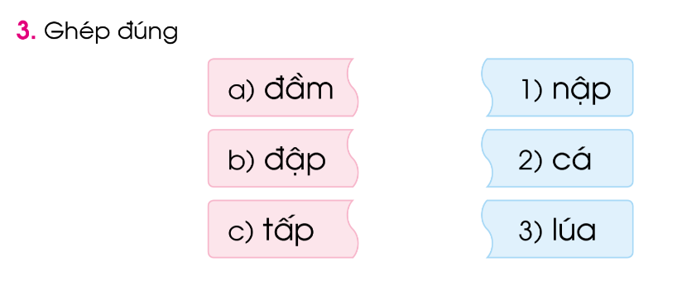

Slide 14
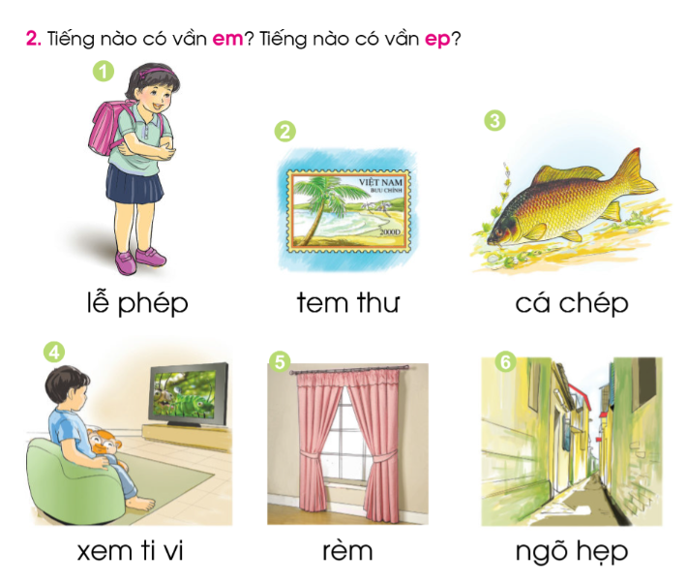

Slide 15
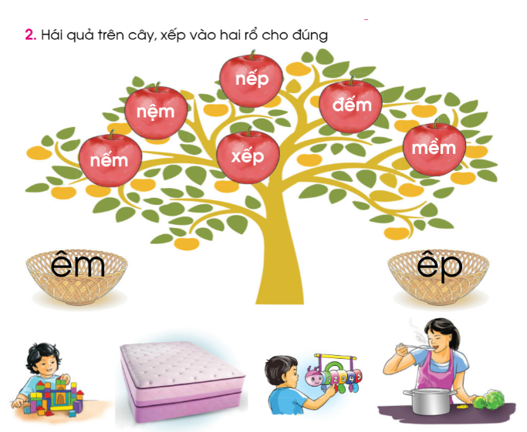

Slide 16
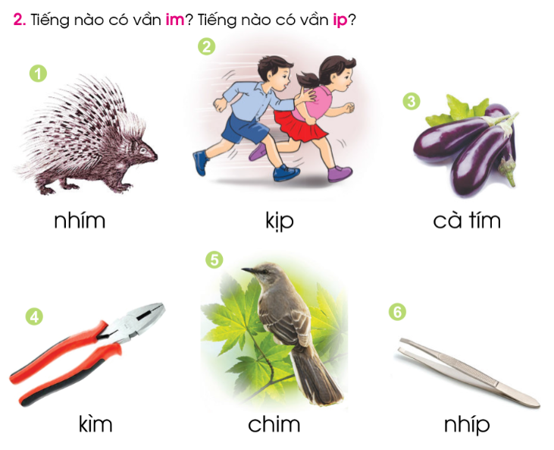

Slide 17
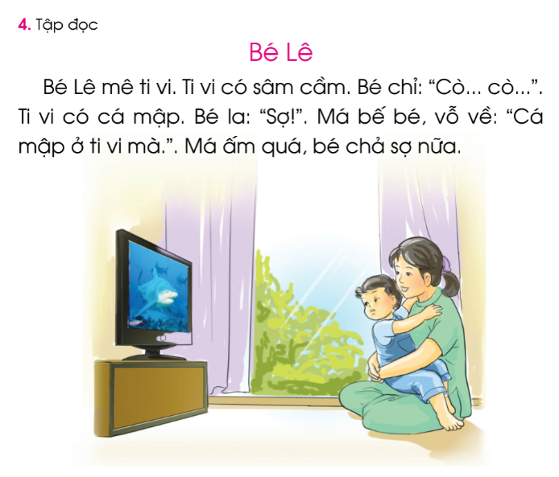

Slide 18
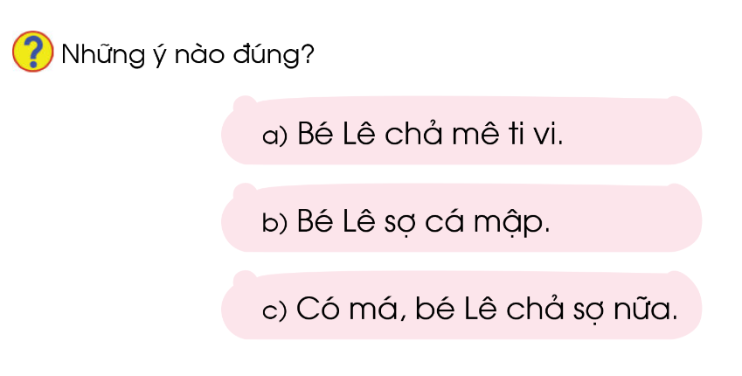

Slide 19

Notes:
Sửa lại trang sách

Slide 20
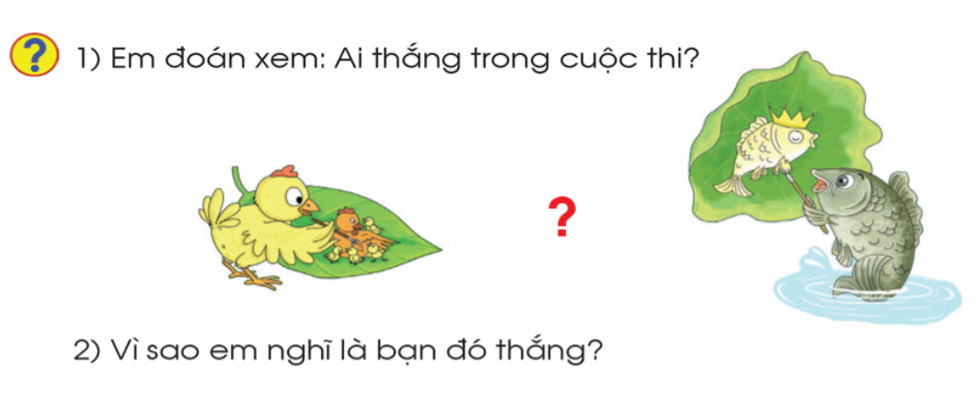

Slide 21

Notes:
Sửa lại trang sách

Slide 22
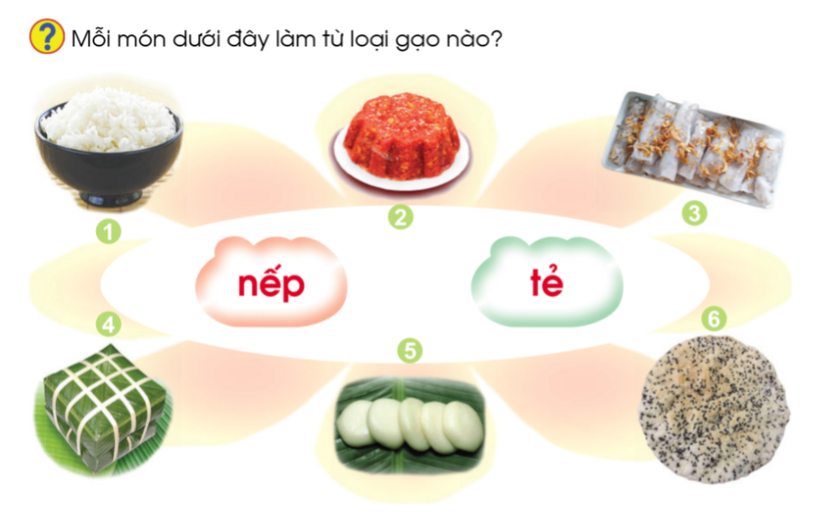

Slide 23

Notes:
Sửa lại trang sách

Slide 24
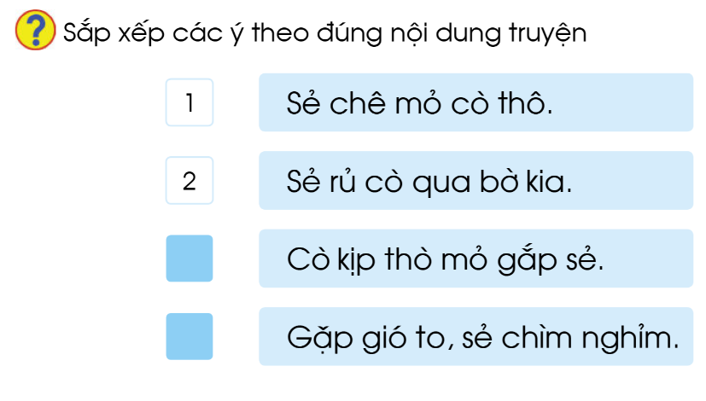
4
3

Slide 25
Notes:
Sửa lại trang sách

Slide 26
Hẹn gặp lại!

